Slide 1
আজকের ক্লাশে

Slide 2
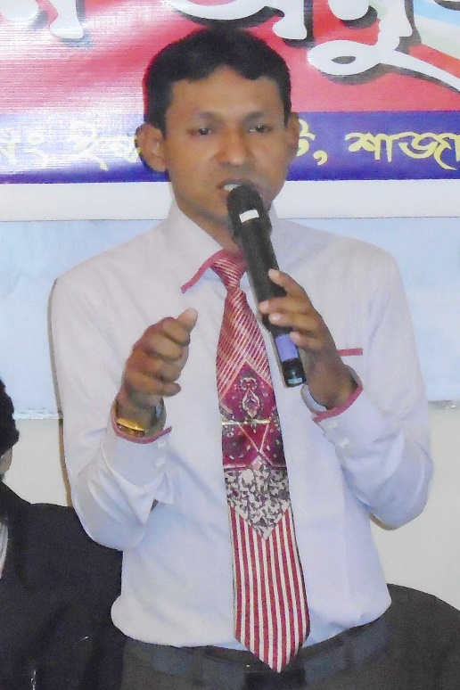
পরিচিতি
শিক্ষক
পাঠ
শ্রেনী : ১০ম
অধ্যায় : ১৫
পাঠ : পোল ও টাওয়ার স্থাপন
সময় : ৫০ মিনিট
তারিখ :
মোঃ আতিকুর রহমান
ট্রেড ইন্সট্রাক্টর ( ইলেক )
ফুলকোট নবোদয় কারিগরি উচ্চ বিদ্যালয়
শাজাহানপুর,বগুড়া। 01716727788

Slide 3
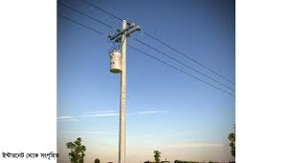
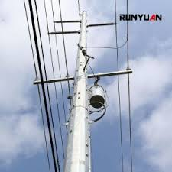
আজকের পাঠ
পোল

Slide 4
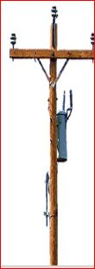
শিখনফল
পোল কি তা জানতে পারবে
০১
পোলের প্রকারভেদ জানতে পারবে
০২
পোল বসানোর পদ্ধতিজানতে পারবে
০২

Slide 5
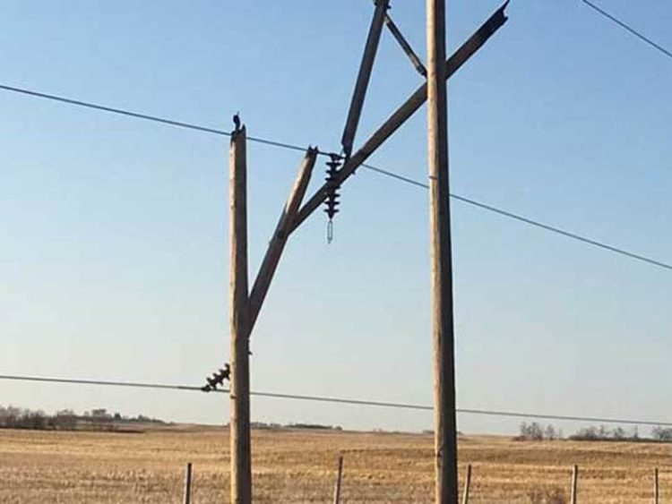
পোল কি

Slide 6
পোলের প্রকারভেদ

Slide 7
পোল বসানোর পদ্ধতি

Slide 8
পোলের গর্ত খনন পদ্ধতি

Slide 9
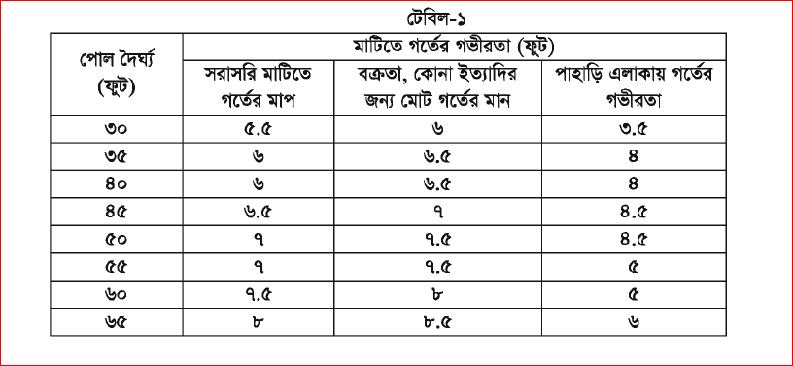
পোলের গভিরতা চার্ট

Slide 10
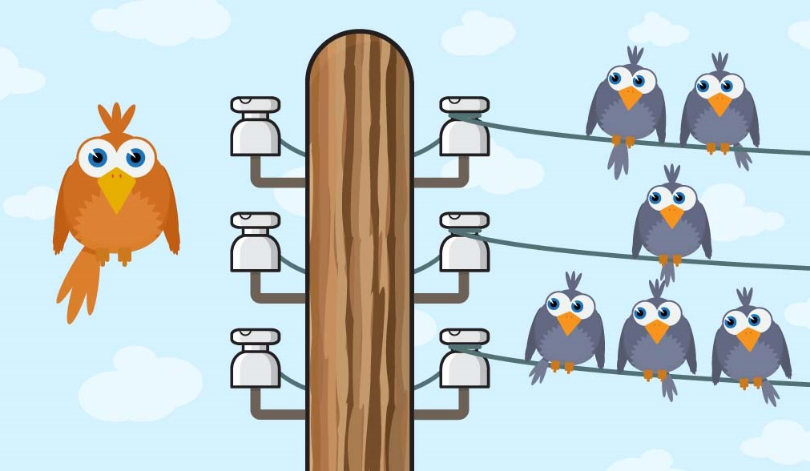
একক কাজ
ওভারে হেড লাইনে কয় ধরনের সাপোর্ট দেওয়া হয়
পোল প্রধানত কত প্রকার

Slide 11
দলীয় কাজ
পোলের দের্ঘ্য অনুযায়ী গর্তের গভিরতা চার্ট তৈরী কর

Slide 12
আজকের ক্লাশ শেষ করা আগে তোমদের জন্য
মাস্ক পরার সময়
সব সময় সাবান ও পানি দিয়ে হাত ধোয়ার পর মাস্ক পরা শুরু করবে।
মাস্কটি পরিষ্কার আছে কিনা তা নিশ্চিত করুন। এতে ছিদ্র বা গর্ত আছে কিনা তা পরীক্ষা করুন। মাস্কটি ময়লা বা নষ্ট হলে এটি পরবে না।
মাস্কটি এমনভাবে পর যাতে মুখ, নাক এবং চিবুক ভালোভাবে ঢেকে থাকে এবং পাশে কোনো ফাঁক না থাকে।
মাস্ক পরা অবস্থায় স্বাচ্ছন্দ্যে নিঃশ্বাস নেওয়া যাচ্ছে কিনা তা নিশ্চিত হবে।

Slide 13
০১
পোল কি
০২
পোলের প্রকারভেদ লিখ
০৩
গর্তের ব্যাস কার উপর নির্ভর করে
০৩
পোল বসানোর পদ্ধতি কয়টি ও কি কি

Slide 14
শিক্ষার্থীরা প্রয়োজন ছাড়া থেকে বের হবে না। বেশি বেশি পড়া লেখা করবে। বাড়ীর বয়স্ক ব্যাক্তিদের খেয়াল রাখবে কেমন ।

